Slide 1

Добро пожаловать в MassHire

Slide 2



ЦЕНТРЫ КАРЬЕРЫ MASSHIRE
Мы помогаем избавиться от страхов и путаницы при поисках работы!
MassHire поддерживает ВАС и помогает ВАМ снова найти работу

Slide 3
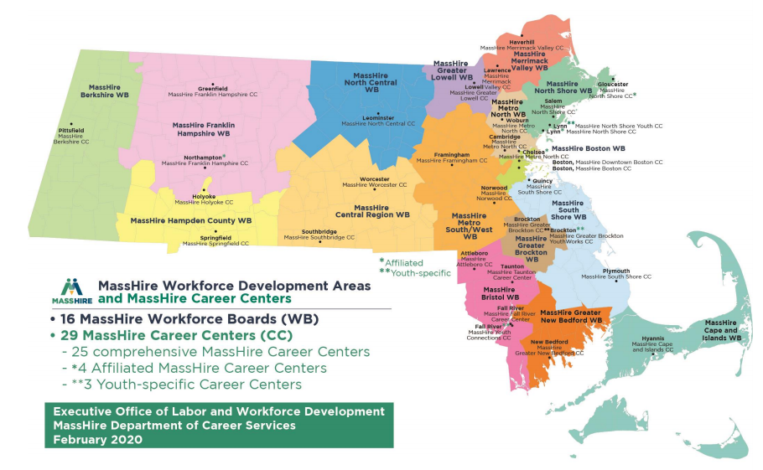
Местонахождение отделений MassHire
https://www.mass.gov/how-to/find-a-masshire-career-center
НАЙТИ ЦЕНТР КАРЬЕРЫ

Slide 4






Партнёры MassHire
Департамент выплат по безработице (DUA)
www.mass.gov/DUA
Департамент временной помощи (DTA)
www.mass.gov/DTA
Комиссия штата Массачусетс по вопросам реабилитации (MRC)
www.mass.gov/MRC
Комиссия штата Массачусетс по делам слепых (MCB)
www.mass.gov/MCB
Программа общественного трудоустройства лиц старшего возраста (SCSEP)
https://www.mass.gov/senior-community-service-employment-program-scsep

Slide 5
Чем MassHire может помочь вам?
Специальные программы и услуги
Процесс поисков работы
Процесс профессиональной подготовки
Страхование по безработице

Slide 6



Специальные программы и услуги

Slide 7

Услуги для ветеранов
Клиенты-ветераны и правомочные супруги
  Мы с гордостью служим тем, кто с гордостью служил нашей стране!

Slide 8

Клиенты, имеющие инвалидность
Клиенты могут идентифицировать себя и, при наличии инвалидности, получить помощь
По заявкам предоставляются разумные удобства

Slide 9

Молодёжь
Применяются требования к праву на участие

Slide 10


Услуги на разных языках
Перевод публикаций и документов приведён на нашей Многоязычной веб-странице по адресу:
https://www.mass.gov/orgs/office-of-multilingual-services

Slide 11


Помощь в приобретении профессии (TAA),
Пособия по профессиональной переподготовке (TRA)
Если вашу работу стали выполнять в другой стране или если она пострадала от иностранных конкурентов, вы можете иметь право на получение пособий, включая:
  Финансовую помощь для профессиональной подготовки
  Денежное пособие
Применяются сроки

Slide 12



Национальные гранты для сокращённых работников (NDWG)
Национальные гранты для сокращённых работников призваны помогать пострадавшим от масштабных сокращений, вызванных неожиданными событиями в сфере экономики

Slide 13

Услуги для сезонных сельскохозяйственных работников-мигрантов (MSFW) и сельскохозяйственных работодателей
Сотрудники оказывают помощь при предоставлении услуг и направлении клиентов в Службы поддержки

Slide 14
С чего начать? Поиски работы или обучение
Ваша новая работа!
Оценка
Разработка плана действий в области карьеры – Поиски работы и (или) обучение?
Изучение рынка труда
Подача заявления на работу или начало обучения

Slide 15
Оценки: поиски работы или обучение?
Как оценки могут помочь в поисках работы или обучении?
  Определение сильных сторон, проблем и барьеров
  Определение целей и возможностей
  Содействие принятию решений
Что можно измерять с помощью инструментов оценки?
  Знания, навыки и способности (KSA)
  Склонности/способности
  Рабочие и личные ценности
  Черты характера
  Интересы в области профессий
marketing tools
job searching
market Analysis
skill building
Training Research
Assessment

Slide 16
Информация о рынке труда: поиски работы или обучение?
Определить недостающие навыки и получить информацию о заработной плате
Определить учебные программы
Узнать, для каких должностей требуется сертификация
Узнать, на какие профессии спрос растёт или сокращается
Найти работодателей, у которых открыты интересующие вас вакансии
Make informed
decisions
Сузить поиски работы
Ответы на ваши вопросы в процессе поисков работы или прохождения обучения
НАЙТИ ПРАВИЛЬНУЮ РАБОТУ

Slide 17
Интернет-средства для поисков работы или обучения
Какова роль интернет-средств при поисках работы или обучении?
Они позволяют принимать более эффективные и обоснованные решения
Они позволяют узнать о том, как оценки ваших знаний, навыков, способностей, ценностей и интересов связаны с процессом обучения и поиска работы
Эти интернет-средства могут быть полезны при проведении оценок, в ходе обучения, при трудоустройстве и т.д.
www.Onetonline.org
www.masscis.intocareers.org
www.careerinfonet.org
www.torqworks.com
WorkKeys

Slide 18
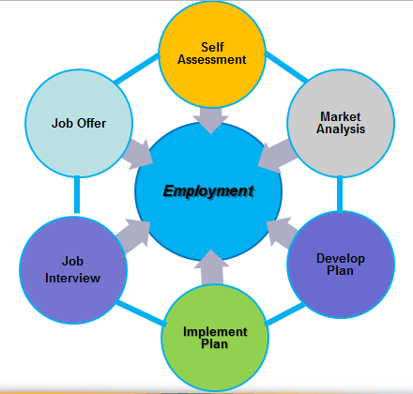
Процесс поиска работы
Процесс поиска работы
Самооценка
Предложение работы
LMI
Анализ рынка
LMI
LMI
Трудоустройство
LMI
Собеседование при приёме на работу
LMI
LMI
Разработка плана
Выполнение плана

Slide 19

Процесс обучения
Самооценка
Прохождение программы обучения или сертификации
Информация о рынке труда
Трудоустройство
Разработка плана действий в области карьеры
Определение целей в области обучения

Slide 20
Обучение без отрыва от производства
Официальная стажировка
  Традиционные области (строительные и иные профессии)
  Нетрадиционные области (технологии, производство и здравоохранение)
Обучение без отрыва от производства (OJT)
Обучение с учётом потребностей заказчика
Льготы для ветеранов

Slide 21
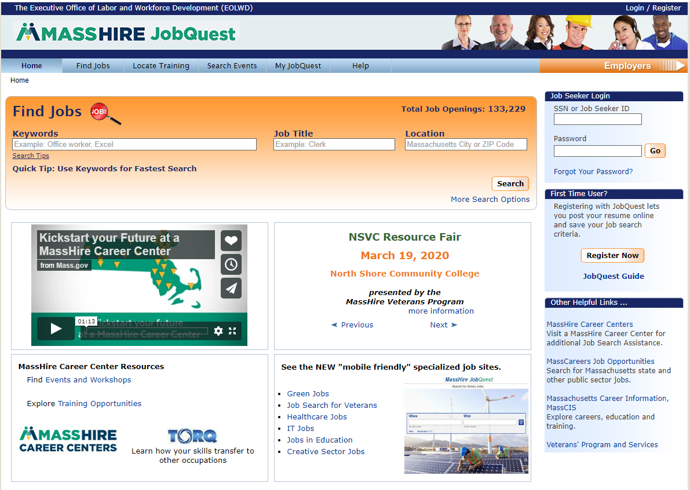
MassHire JobQuest
Поиски:
Работы
Учебных заведений
Мероприятий
Доступ к:
My Job Quest
Вход в систему
Регистрация нового пользователя
Объявления о мероприятиях
www.mass.gov/jobquest

Slide 22
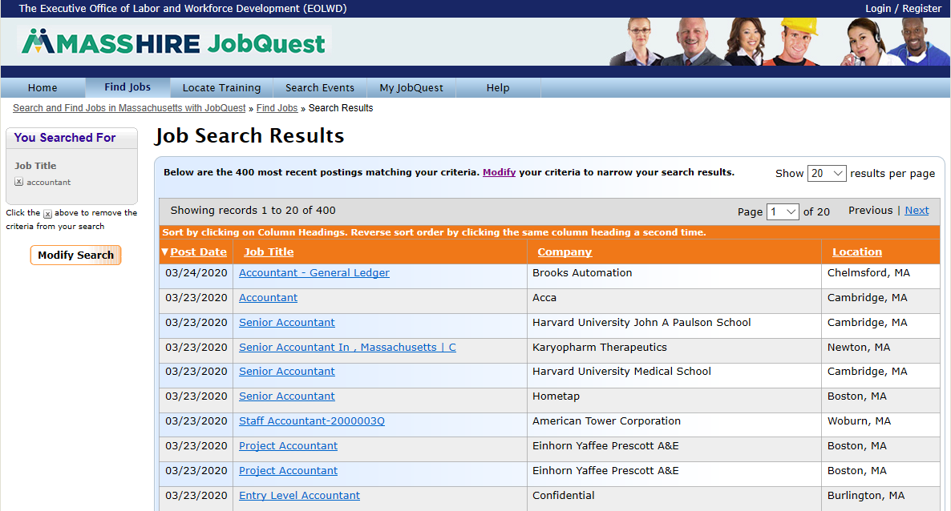
JobQuest – поиск эквивалентных должностей
22

Slide 23
Семинары
Оценки
Определение навыков
WorkKeys
TORQ
Указатель типов личности Майерс-Бриггс
Резюме
Составление резюме
Сопроводительные письма
Онлайн-заявления
Налаживание связей
Механизм налаживания связей
LinkedIn
Поиски работы
Организация поисков работы
Системы подбора персонала
Развитие навыков продвижения себя на рынке труда
Работник в зрелом возрасте
Собеседования
Навыки прохождения собеседований
Собеседования по телефону
Переговоры о заработной плате

Slide 24

Семинары
Финансовая грамотность
Личные бюджеты
Планы накопления сбережения
Кредиты, долги
Принятие финансовых решений
Хищение персональных данных
Обучение профессиональным навыкам
Подготовка кадров
Навыки готовности к работе
Навыки межличностного общения
Эти учебные программы предназначены для повторно поступающих на работу, получающих пособие по программе TANF/социальную помощь, а также для тех, кто является безработным длительное время

Slide 25

Программа возможностей повышения квалификации (ТОР)
Раздел 30
    Возможно, вы имеете право на то, чтобы при прохождении утверждённого курса обучения получать пособие по безработице в течение дополнительного срока до 26 недель
    При прохождении утверждённого курса обучения с полной нагрузкой вы можете получить освобождение от требований о поисках работы
    Отправьте заявление в Департамент выплат по безработице (DUA) до 20-й недели получения пособия
    Получить дальнейшую информацию можно:
      Запросив заявление ТОР с почтового ящика, через который было отправлено онлайн-заявление о получении СПБ
      Обратившись в местный Центр карьеры; или
      Обратившись в подразделение ТОР: (617)-626-5521 или http://www.mass.gov/dua/top

Slide 26
Страховое пособие по безработице
Страховое пособие по безработице (СПБ) обеспечивает временное, частичное замещение заработной платы.
  В период получения СПБ вы должны быть способны работать, готовы к работе и активно искать её.
С вопросами о страховом пособии по безработице обращайтесь в Департамент выплат по безработице:
по телефону 877-626-6800 или на указанном ниже веб-сайте.
Адрес: www.mass.gov/dua

Slide 27
Услуги повторного трудоустройства и оценка соответствия критериям (RESEA)
RESEA – это федеральная программа, предназначенная для тех, кто получает СПБ.
Если вы отобраны для участия в программе RESEA, внимательно ознакомьтесь с извещением DUA, в котором содержится важная информация и приведены УСТАНОВЛЕННЫЕ СРОКИ.
Это извещение RESEA будет отправлено:
На ваш почтовый онлайн-ящик для получения СПБ; а также
Почтой США
Вы обязаны действовать и принимать меры до наступления установленных сроков, указанных в извещении.
Если у вас есть вопросы или что-то вызывает у вас бепокойство, обращайтесь в местный Центр карьеры MassHire.
27

Slide 28
Вопросы?
Обращайтесь в местный Центр карьеры MassHire
https://www.mass.gov/how-to/find-a-masshire-career-center

